Slide 1
基于RTC的互动直播实践与思考
杭州
2022.09

Slide 2
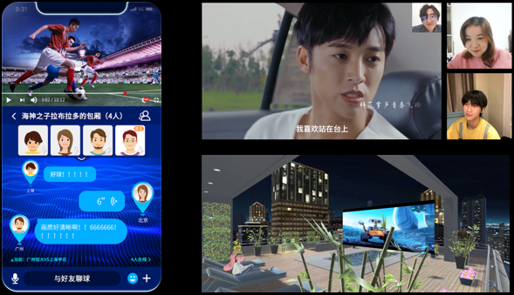
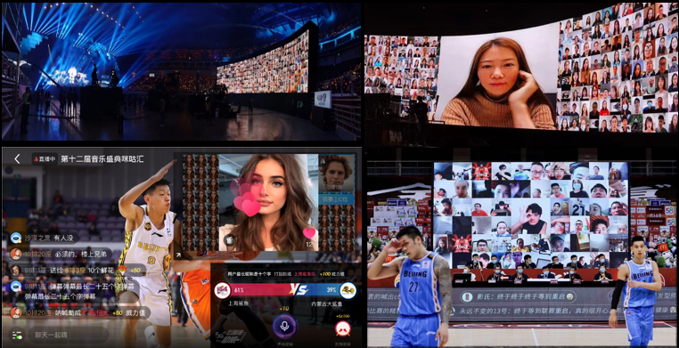
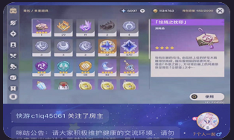
典型应用：跨时空互动
云包厢/云观影
云观众/云打Call
游戏直播
同屏同看 实时互动连线
在线观赛 + 现场联动双向互动
云游戏视频流，直播游戏过程
多路解说 直播合流
线上呐喊助威+直播间互动
云原生互动主播一起玩
Notes:
“博物馆在移动”是由中国博物馆协会联合中国移动咪咕，在国家文物局指导下联合推出的“互联网+传统文化“项目，旨在打造博物馆聚合式平台。汇集130家国家一级博物馆，以博物馆视频专区的形式，呈现集博物馆综合介绍、珍贵馆藏、精品展览、特色讲解、社教活动、文创产品、建筑空间等多样化内容，为亿万手机用户提供博物馆视频和各种丰富资源，以满足社会公众对传统文化和美好生活的需求与向往。
提供云讲解、云导览、云看展
7家博物馆联播，30+场AR云直播，亿级曝光量
福州冶山智慧景区，在5G通信技术支撑下，通过公众号，游客可以一部手机进行全景区美景AR直播、AI语音导游、AR智能讲解、与历史名人的AR合拍、配套附近酒店导览。2020年10月正式上线。目前微信注册用户已达5000+，语音互动4000+。

Slide 3
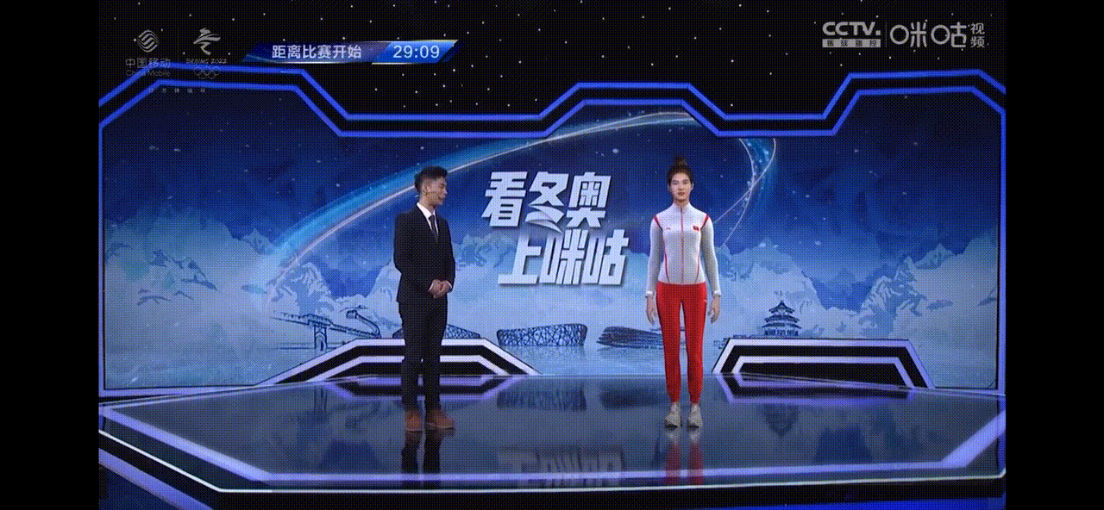
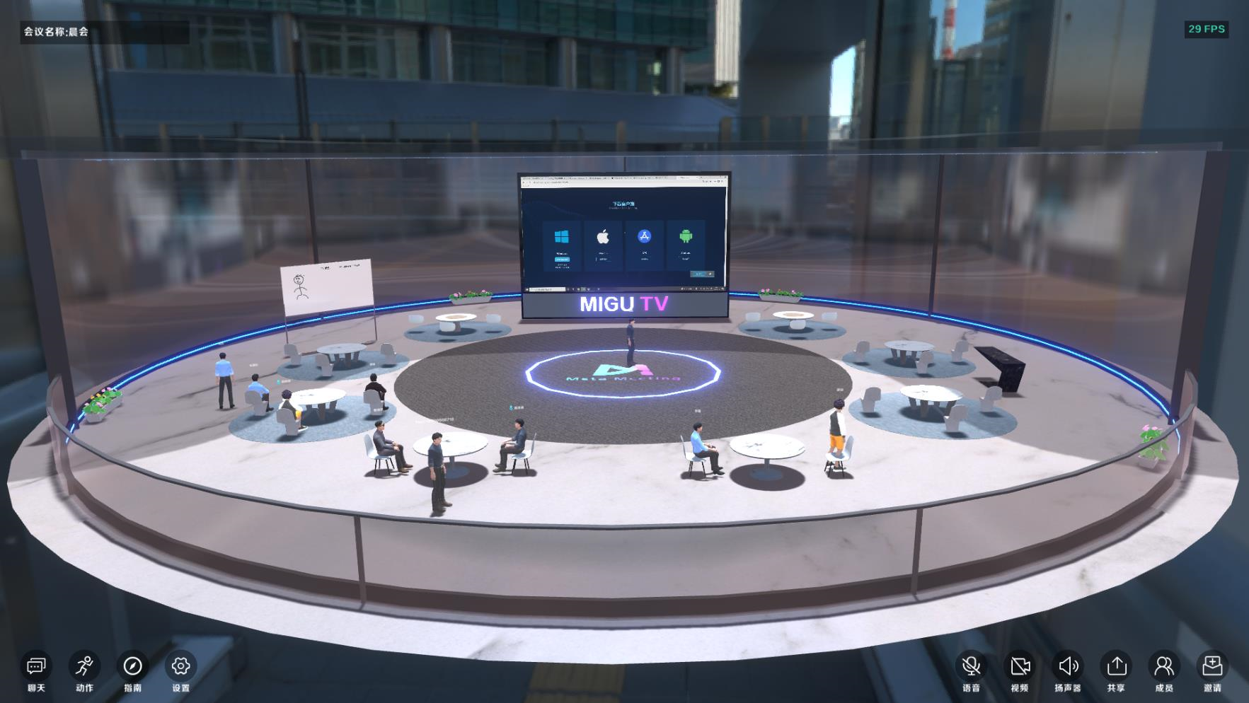

典型应用：虚实融合互动
虚拟演播
虚拟会议
云博物馆
超写实数字人
空间音频技术
构建全景云上博物馆
动捕驱动数智人互动
3D建模及渲染
虚拟导游互动
Notes:
“博物馆在移动”是由中国博物馆协会联合中国移动咪咕，在国家文物局指导下联合推出的“互联网+传统文化“项目，旨在打造博物馆聚合式平台。汇集130家国家一级博物馆，以博物馆视频专区的形式，呈现集博物馆综合介绍、珍贵馆藏、精品展览、特色讲解、社教活动、文创产品、建筑空间等多样化内容，为亿万手机用户提供博物馆视频和各种丰富资源，以满足社会公众对传统文化和美好生活的需求与向往。
提供云讲解、云导览、云看展
7家博物馆联播，30+场AR云直播，亿级曝光量
福州冶山智慧景区，在5G通信技术支撑下，通过公众号，游客可以一部手机进行全景区美景AR直播、AI语音导游、AR智能讲解、与历史名人的AR合拍、配套附近酒店导览。2020年10月正式上线。目前微信注册用户已达5000+，语音互动4000+。

Slide 4


互动直播整体架构示意
直播平面
互动平面
调度平面
CDN
参与1
（SFU）
中心节点
②
中心节点
中心节点
⑥
参与5
（MCU）
③
互联网分发
边缘节点
①
节目制作
④
区域边缘节点（混流）
边缘节点
参与2
（SFU）
⑤
边缘节点
边缘节点
云包厢、云游戏、云K歌…
三方推流
参与4
（SFU）
参与3
（SFU）

Slide 5
互动直播技术图谱
音频采集、视频采集，iOS、Android、PC、摄像机，采样率、分辨率、白平衡…
音频渲染、视频渲染、音量控制、声道控制、视频缩放、视频裁剪…
AAC/Opus、H264/H265/VP8/VP9/AV1、软编、硬编、SVC、ABR/VBR…
3A、混响、混音、美颜/美妆、美声、滤镜、混流、编转码…
RTC/RTMP/SRT/QUIC… ARQ/FEC/带宽探测/拥塞控制/码率自适应…平滑发送、抖动缓冲…
数智人、全息VR/AR、4K/8K、体积视频、虚拟引擎、3D渲染、虚拟演播…
音视频采集
音视频渲染
音视频编解码
音视频处理
网络传输
虚实融合
互动直播技术图谱
设备终端
大数据技术
云原生技术
AI人工智能
平台开发技术
安全
PC、手机、Web、VR/AR、机顶盒、小程序等端，Android、iOS/Mac、Win、Linux等系统
数据采集、ETL、数据智能分析、数据可视化，Hadoop、Flink…
Docker、K8s、微服务、边缘计算、虚拟专网、存储、GPU、负载均衡、监控告警、AIOps…
语音识别、人脸识别、智能审核、视频超分、背景抠图、语音降噪、智能编码…
智能调度、信令、DNS、数据库、中间件、分布式系统、高可用、动态路径规划、CDN…
应用安全、数据安全、内容安全、网络安全、主机安全、态势感知等，抗DDoS、DNS劫持…

Slide 6




互动直播优化 – WebRTC相关
采集
前处理
编码
传输
解码
后处理
渲染
texture采集支持
图像白平衡支持
视频分辨率自动裁剪对齐
音频多采样率支持
文件采集支持
视频美颜
视频滤镜
视觉识别
音频3A优化
音频特效
耳返支持
软硬编码器结合
编码器参数动态控制
编码器兼容性优化
编码策略场景化智能调控
ARQ重传优化
RTT计算优化
PLI/FIR关键帧请求
JitterBuffer/NetEQ
SimuCast/SVC
网络自适应优化
软硬解码器结合
硬件解码器兼容性优化
音视频同步优化
音频3A优化
混音策略优化
GPU渲染优化
渲染延时优化

Slide 7
互动直播优化 – 系统层面
实时调度
实时信令
实时媒体
实时质量探测，就近接入
实时负载监控，资源精准调度
异网接入优化，网络全覆盖
信令协议精简，加快连接速度；
信令架构升级，提升服务高并发能力
资源利用优化，提高媒体转发效率
媒体架构优化，提升服务高并发能力
端口收敛优化，减少运维复杂度
混流转推
服务可靠性
QoS/QoE数据分析
自定义布局支持，满足多业务场景
混流效率优化，减少混流延时
分布式多中心能力，提高服务高可用
服务故障自动迁移，提高服务容灾能力
全链路监控，实时掌握通话质量
实时数据分析，及时预警；

Slide 8
互动直播技术思考
高维度
全感官
元宇宙
全场景
从传统的2D视频向3D视频演进，从双声道向空间音频演进
从传统的文本、音频、视频的视听感受扩展到触觉、嗅觉等全感官感受
从写实音视频扩展为虚实融合的元宇宙场景。
从典型的泛娱乐、协同办公、媒体等传统场景扩展到数字化全场景。
应用趋势
体积视频
空间音频
更大码率传输
更快编码处理
传感设备
融合算法
更多数据类型
更流畅传输
数智人
AR/VR
全息
渲染引擎
虚拟演播
场景化封装
更标准化接入
更规范产业发展
更稳定可靠
更大并发规模
技术要求

Slide 9
THANK YOU
Notes:
小结

